Slide 1












Разработка автономных малогабаритных устройств регистрации физиологических параметров человека
Версия презентации для Демо-дня
12.12.2023 г.

Slide 2

Актуальность проекта
Риск для здоровья в спорте высоких достижений
Занятия спортом становятся трендом в современном обществе
Потребность в приборах для измерения ЭКГ в медицинских учреждениях
Высокая смертность от сердечно-сосудистых заболеваний из-за не диагностированных проблем
По мировой статистике смертность среди профессиональных спортсменов составляет от 3,6 до 4,5 случаев на 100000 человек. Случаи внезапной смерти в 75% происходят во время или сразу после тренировки.
Случаи внезапной смерти среди спортсменов-любителей не подлежат статистическому учету, однако нередко становятся инфоповодами в популярных источниках новостей.
Одна из главных причин роста в последние годы числа смертей в современном спорте — абсолютно необоснованно форсированные тренировочные нагрузки.

Slide 3

Проблема
Проблема - оценка степени адаптации организма к тренировочному процессу.
Многие устройства могут измерять ЧСС, но уникальность нашего в глубоком анализе полной ЭКГ с оценкой адаптационных возможностей при компактных размерах устройства и длительном времени работы.

Slide 4

Решение
В ситуации высокого риска для здоровья в спорте высоких достижений решать проблему безопасности и эффективности тренировочного процесса с помощью мобильных автономных регистраторов физиологических параметров и прилагающегося программного обеспечения и получать более высокие спортивные результаты и снижать риски по травматизму.
В ситуации ограниченного доступа к оборудованию и значительных временных затрат на проведение диагностических мероприятий решать проблему доступности экспресс-диагностики сердечно-сосудистых заболеваний
Ценность результатов проекта для конечного потребителя состоит в уверенности (безопасности) относительно своего состояния здоровья, подтверждение эффективности тренировочных методик.

Slide 5
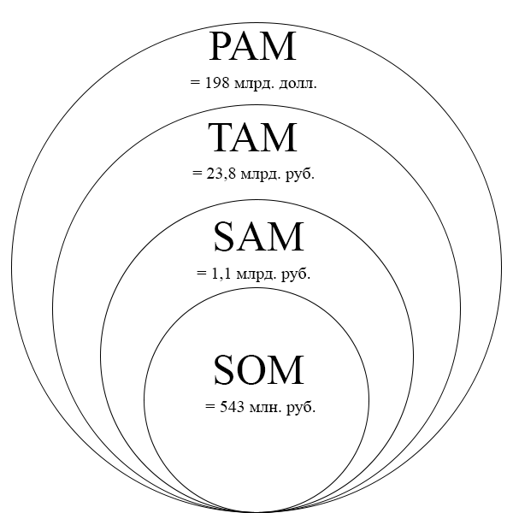

Рынок

Slide 6
Группы потребителей
Потенциальные потребители
Мед. учреждения
Спортивные организации
Физически активные люди
Пациенты с хроническими заболеваниями
Образовательные учреждения
Исследовательские организации

Slide 7

Бизнес - модель
Производство носимых устройств будет реализовано на базе сторонней площадки, объемы производства будут планироваться в зависимости от объемов реализации. Устройство будет связано с мобильных приложением, размещенным в агрегаторе (RuStore, GooglePlay и др.). Обновление версии приложения при необходимости будет инициировать через беспроводной канал связи обновление ПО устройства.
Продажи планируется осуществлять через маркетплейсы, партнерские каналы - фитнес-клубы, спортивные организации, частные, заключение прямых договоров с медицинскими учреждениями.
Продвижение планируется осуществлять через профессиональные сообщества тренеров, спортсменов, врачей путем участия в выставках, конференциях, контакт с лидерами мнений, статьи в профильных журналах, спонсирование мероприятий.
Одним из ключевых ресурсов проекта является возможность взаимодействия с СамГТУ, с Поволжским дизайн-центром микроэлектроники, как с профильной инновационной площадкой.

Slide 8
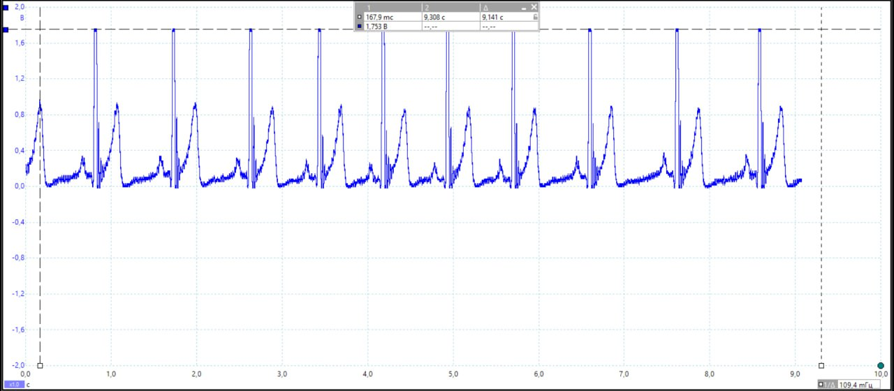
Текущие результаты
Создан прототип устройства
Создана бета-версия программного обеспечения
Проведены лабораторные испытания
Верифицированы алгоритмы анализа физиологических параметров
Разработана бизнес-модель
Функционал устройства:
Безартефактная регистрация ЭКГ
Снятие пневмограммы
Работа с навигационными сигналами (бета-режим)
Регистрация показаний трехосевого акселерометра (бета-режим)
Функционал ПО:
Расчет параметров вариабельности сердечного ритма
Расчет параметров дыхания
Отслеживание траектории перемещения (бета-режим)
Подсчет количества шагов (бета-режим)

Slide 9


Команда
Акопян Анжела Артаковна Руководитель, научный консультант
Абрамов Артем Александрович 2-ИТФ-22итф-109 CEO
Сенатов Владимир Алексеевич 2-ИТФ-22итф-109 Электроник
Равидович Артём Геннадьевич 2-ИТФ-22ИТФ-104 Разработчик ПО
Камынина Валерия Михайловна 2-ИТФ-22ИТФ-104 Аналитик, маркетолог
Сорокин Богдан Сергеевич 2-ИТФ-22итф-109 Электроник
Руденко Анастасия Антоновна 1-ИТФ-23ИТФ-109 Разработчик ПО
Панина Юлия Максимовна 1-ИТФ-23ИТФ-109 Дизайнер
Димитриева Валерия Андреевна 1-ИТФ-23ИТФ-104 Разработчик ПО

Slide 10

Планы развития
2 семестр
Оптимизация компонентной базы и эргономика: Минимизировать размеры готового устройства и обеспечить его комфортное ношение при различных видах нагрузок.
Интеграция и совместимость: Обеспечить совместимость устройств с существующими информационными системами и медицинским оборудованием.
Создание пользовательского интерфейса: Разработать удобный интерфейс для взаимодействия пользователя с устройствами и анализом полученных данных, в том числе для смартфонов.
Тестирование на реальных пользователях: Провести испытания и тестирование устройств на реальных пользователях с целью оценки их эффективности и безопасности.
Создание документации: Подготовить техническую документацию, инструкции по использованию и рекламные материалы.

Slide 11




Контакты

